Slide 1
رسم زخرفي أثري
الفرقة الأولي
قسم الآثار الإسلامية
مدرس مساعد/محمد توكل إسماعيل
السكشن الأول

Slide 2
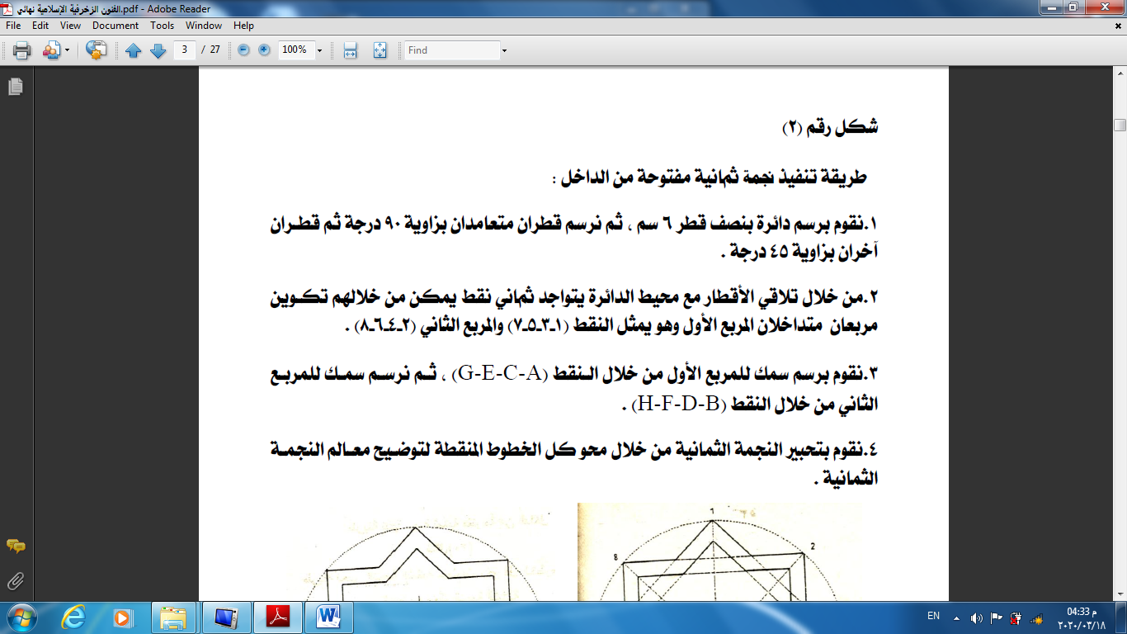
ازيكو عاملين ايه يارب تكونو استفادتوا من اللي فات وأشوفكو علي خير

Slide 3
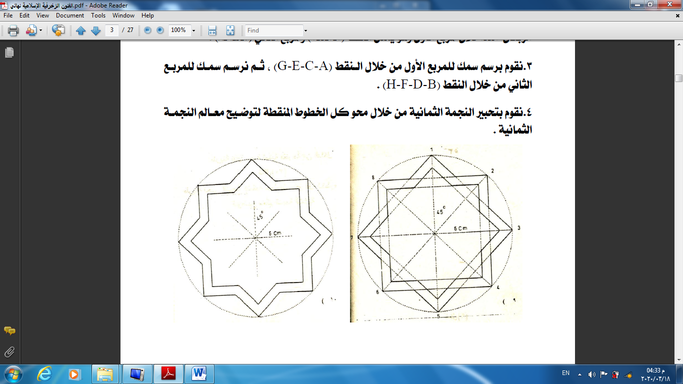

Slide 4
للتواصل في حالة وجود أي استفسارات او متابعة للجزء العملي يتم من خلال الواتس اب علي الرقم التالي :
01020550919

